Slide 1
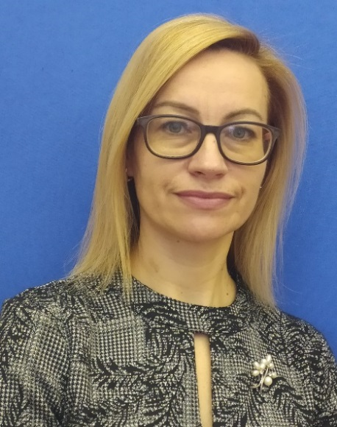
КАРПОВА
ВАЛЕНТИНА
ДМИТРИЕВНА
учитель начальных классов Синицынская ООШ

Slide 2
Валентина Дмитриевна Карпова трудится в педагогическом коллективе филиала МАОУ Гагаринская СОШ - Синицынская основная общеобразовательная школа в должности учителя начальных классов третий год. Педагогический стаж работы – 26 лет. За время работы показала себя знающим, творчески работающим педагогом, хорошо владеющим методикой преподавания своего предмета. Она глубоко понимает цели и задачи современного образования, всегда опирается на передовые педагогические идеи, внедряя их в свою практику. Валентина Дмитриевна обобщает и распространяет собственный педагогический опыт через открытые уроки, мастер - классы, выступления на семинарах, публикации. Использует технологии смешанного обучения, ТРИЗ, проектную деятельность, групповые формы работы, осуществляет дифференцированный подход к обучающимся, творчески подходит к выбору различных приемов, активизирующих мыслительную деятельность детей. В практике работы учителя активно применяются интегрированные уроки, уроки в разнотрансформируемом пространстве. Карпова В.Д. успешно внедряет уроки с использованием цифровых образовательных ресурсов, в т.ч. образовательной платформы Учи.ру. Большое внимание уделяет работе с одаренными детьми, её ученики – участники, победители школьных, муниципальных предметных олимпиад, конкурсов, научно-исследовательских конференций, проектных и творческих работ учащихся:
2019г.- НПК «Шаг в будущее-2019», I место;
2019 г.- Областной Креатив-фестиваль «Надежда» творческих и исследовательских проектов дошкольников и младших школьников, III место;
2020 г.- Районный Креатив фестиваль « Надежда», III место;
2020 г.-IV Региональная научно-практическая конференция для школьников и дошкольников « Юный менделеевец-2020», победитель;
2020 г.-Районная конференция историко-краеведческих работ учащихся « Мы живем в Сибири», диплом II степени;
2020 г.- Областной конкурс « Моя малая родина:природа,культура,этнос», Гран-при, диплом I степени, работа направлена на Всероссийский конкурс.
Награждена дипломом финалиста районного конкурса профессионального мастерства «Педагог года Ишимского района- 2018», дипломом «Особое мнение жюри районного конкурса профессионального мастерства « Педагог года Ишимского района- 2018».
Постоянная работа над собой, любовь к своей профессии, к детям - всё это вызывает уважение к учителю у коллег, учащихся и их родителей.
Личный интернет-ресурс участника конкурса:
https://multiurok.ru/karpowa_1971/

